Slide 1
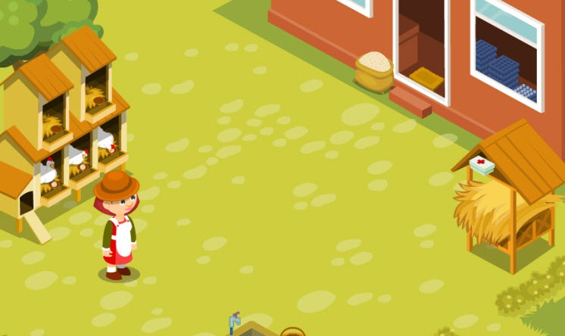
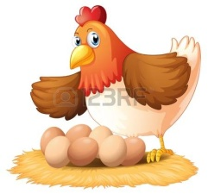
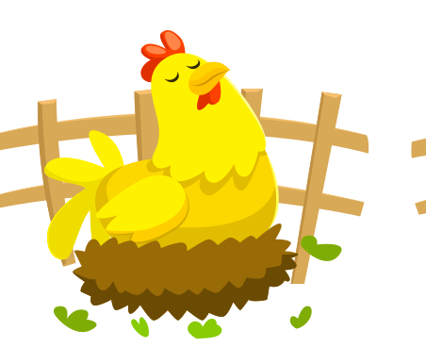
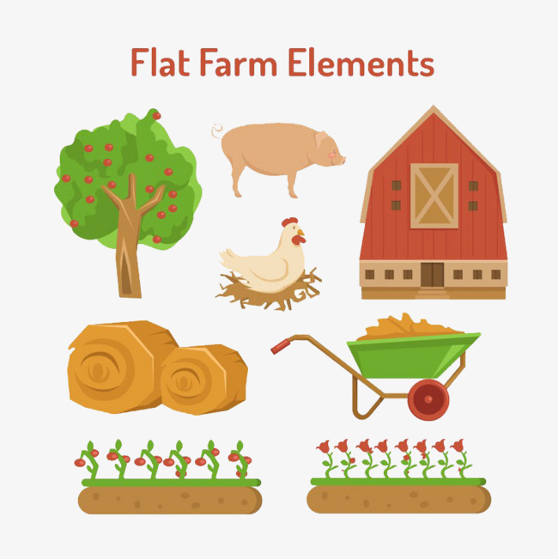
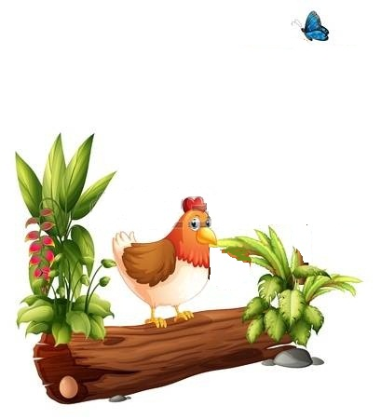

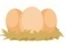
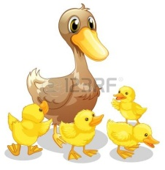
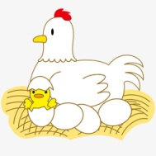

THU HOẠCH TRỨNG GÀ

Slide 2



Những chú gà mái của chúng ta đã đẻ rất nhiều trứng. Bạn hãy giúp mình thu hoạch số trứng đó bằng cách trả lời các câu hỏi nhé. Khi bạn trả lời đúng là trứng đã vào giỏ của mình rồi đấy. Nào bắt đầu thôi!
Bắt đầu

Slide 3
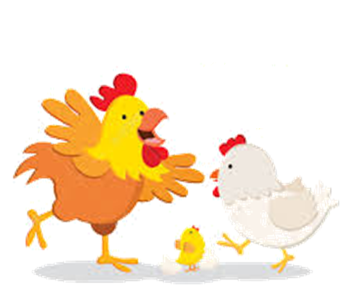





Câu 1: 2 x 5 = 10
2 x 5 được gọi là .....
Yeah, Đúng rồi,
bạn giỏi quá!
A : Tích
B: Thừa số
Ồ, tiếc quá, sai mất rồi!
C: Số hạng
D: Tổng

Slide 4
Câu 2: 2 x 7 = .....
Yeah, Đúng rồi,
bạn giỏi quá!
A: 9
B: 14
Ồ, tiếc quá, sai mất rồi!
C: 10
D: 15

Slide 5
Câu 3: 40 : 5 = .....
Yeah, Đúng rồi,
bạn giỏi quá!
A : 8
B: 7
Ồ, tiếc quá, sai mất rồi!
C: 9
D: 45

Slide 6
Câu 4: Một lọ hoa có 2 bông hoa. Hỏi 5 lọ hoa có bao nhiêu bông hoa?
Hãy chọn phép tính đúng
Yeah, Đúng rồi,
bạn giỏi quá!
A : 2 x 5 = 10 (bông hoa)
B: 5 x 2 = 10 (bông hoa)
Ồ, tiếc quá, sai mất rồi!
C: 2 + 5 = 7 (bông hoa)
D: 5 - 2 = 3 (bông hoa)

Slide 7
Câu 5: 2 x 5 = 10
Thừa số trong phép nhân là:
Yeah, Đúng rồi,
bạn giỏi quá!
A: 2
B: 10
Ồ, tiếc quá, sai mất rồi!
C: 2; 5
D: 5

Slide 8
Câu 6: 20 : 5 = 4
20 được gọi là ......
Yeah, Đúng rồi,
bạn giỏi quá!
A: Số chia
B: Thương
Ồ, tiếc quá, sai mất rồi!
C: Thừa số
D: Số bị chia

Slide 9

Oa! Bạn thật giỏi đó….
Cảm ơn bạn nhé! Đây là một chút quà mình dành tặng bạn nè

